Slide 1
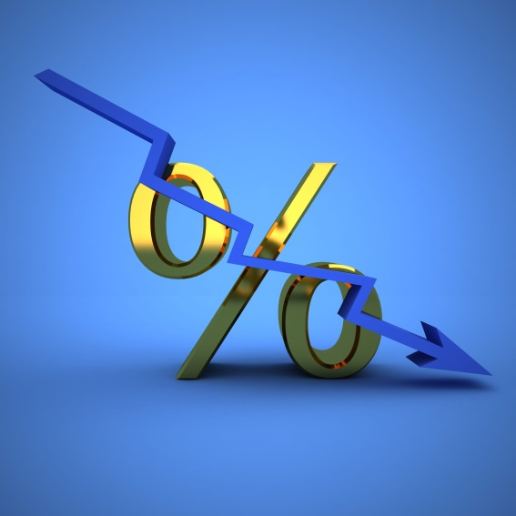
Tijd voor aandelen?
Favoriser les actions ?
Persontmoeting 3 december 2015
KBC/CBC Strategieteam
Rencontre avec la presse : 3 décembre 2015
KBC/CBC Equipe des stratégistes
KBC AM Strategieteam
Voorjaar 2015

Slide 2
2015 opnieuw mooi beleggingsjaar
Consument leidt de dans
Grondstoffen & groeilanden blijven achter
Verder opwarmen richting aandelen?
Extra voorwaarden die moeten worden ingevuld!
Conclusies

Slide 3
2015 opnieuw mooi beleggingsjaar
Gemengde portefeuilles
Defensief
Dynamisch
Zeer Dynamisch
Defensief
Zeer Dynamisch
Dynamisch
Notes:
2014 staat er ook nog bij: goed maar vrij stabiel en beide motoren hielpen (Aandelen & Obligaties)
2014 Eqt World: 12.7%
2014 SOD: 8.5%
2014 Sivek Low: 9.5%
2014 Sivek Med: 10.6%
2014 Sivek High: 12.1%
2015 veel nerveuzer verloop en we vallen terug op 1 motor: aandelen!

Slide 4
2015 opnieuw mooi beleggingsjaar
Notes:
Consument vs Grondstoffen

Slide 5
2015 opnieuw mooi beleggingsjaar
Notes:
Herstel onder leiding van de klassieke landen vs Opkomende markten.
Ook duidelijk wanneer je de prestaties van de munten bekijkt zelfs tov de zwakke Euro.
-Korea: link met UsDollar
-India: Azië zonder China exposure
-Polen: profiteert van Emu herstel
-Turkije: politiek & Fed hike
-Brazilië: oog vd storm

Slide 6
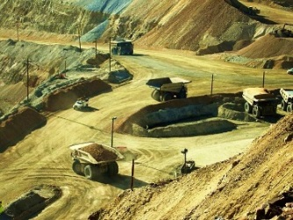
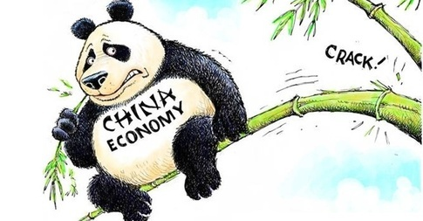
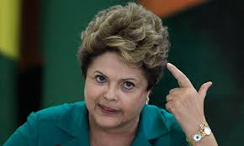
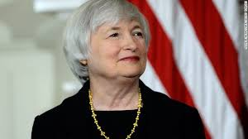
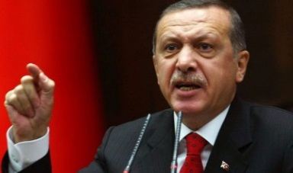
Wanneer voeren we aandelen verder op ?
Opkomende landen in 2015 in oog van storm
Chinese groeivertraging
Daling grondstoffenprijzen
Zuid Korea
Taiwan
Filipijnen
Thailand
Chili
Zuid Afrika
Indonesië
Rusland
Maleisië
Brazilië
Mexico
India
Polen
Hongarije
Turkije
Fed renteverhoging
Geo & Lokale Politiek
Notes:
Chinese groeivertraging: landen met grootste handel (gemeten China% in TWI)
South Korea: 28, Taiwan: 26, Thailand: 18, Singapore: 17, Malaysia: 17, Indonesia: 16
2. Zorgt ook voor daling grondstoffenprijzen samen met overproductie.
Commodity export as % of total export
Other: Brazil: 45.0% (food), Chile: 61.2% (metals), Colombia: 58.5% (food), Malaysia: 45.0% (raw materials)
Olie: Russia: 60.5%, Venezuela: 87.1%, Indonesia: 64.4%,
3. Kwetsbaar voor Fed renteverhoging (hogere usd & rente => moeilijkere financiering)
Brazil, South Africa, Turkey, Indonesia, India
Deficit = Begrotingstekort
C/A= lopende rekening van de betalingsbalans (omvat handel, diensten, Capital flows)
4.Politics

Slide 7
Asset Allocatie in 2015
Lange termijn visie op aandelen is positief zeker in vgl met obligaties
Notes:
Waardering Aandelen vs Obligaties duidelijk richting aandelen!

Slide 8
Asset Allocatie in 2015
Lange termijn visie op aandelen is positief
Na ijzersterke rally aandelen nov14-apr15 afgebouwd
Notes:
Maar waardering is niet altijd alles. Vertelt iets over het potentieel maar is nooit een ‘trigger’.
Bovendien aandelen mogen dan wel aantrekkelijk ogen tov Obligaties.
Toont het vooral dat obligaties erg duur zijn. Aandelen hoeven daarom niet goedkoop te zijn.
2015 is voor ons vooral een jaar geweest van:
-Aandelen afbouwen tot mei
-Opnieuw begonnen met de opbouw in Augustus. Eerste stap is gezet!

Slide 9
Wanneer voeren we aandelen verder op ?
Correctie
Lange termijn visie op aandelen is positief
Na ijzersterke rally aandelen nov14-apr15 afgebouwd
Notes:
Eerst afgebouwd dus omwille van de erg sterk aandelenrally:
+35% Mid oktober/November 2014 – April 2015

Slide 10
Wanneer voeren we aandelen verder op ?
Correctie
Lange termijn visie op aandelen is positief
Na ijzersterke rally aandelen nov14-apr15 afgebouwd
Notes:
Niet dat elke aandelenrally een reden is tot verkopen. Maar toen ging het wel erg snel en vooral zagen we de waardering erg fors oplopen. Van <gemiddelde tot erg > gemiddeld!
➔ Aandelen toen niet langer goedkoop te noemen (ondanks yield kloof tov obligaties
Maakte de beurs kwetsbaar en er waren wel wat zorgen: Fed, Groeilanden, Waar blijft winstgroei?

Slide 11
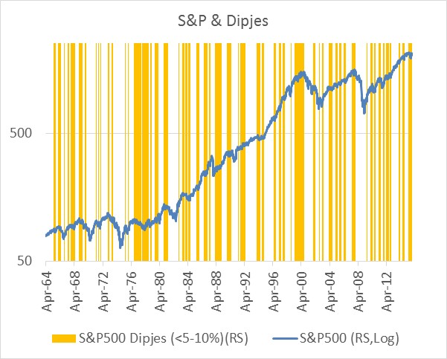
Wanneer voeren we aandelen verder op ?
Correctie
Lange termijn visie op aandelen is positief
Na ijzersterke rally aandelen nov14-apr15 afgebouwd
Beurs is volatiel!
Gemiddeld elke 9m correctie maar vaak valse signalen !!
Notes:
Beurzen zijn fors opgelopen, hebben waardering mee de hoogte ingejaagd.
Maakt beurzen erg kwetsbaar! En we weten dat beurzen volatiel zijn, vaak reageren en overdreven reageren om valse signalen.
Altijd zwanger van volgende crisis.

Slide 12
Wanneer voeren we aandelen verder op ?
Correctie
Lange termijn visie op aandelen is positief
Na ijzersterke rally aandelen nov14-apr15 afgebouwd
Terug opvoeren wanneer
  Aandelenmarkt corrigeert
Notes:
Dus aandelen verkocht! Ondanks onze vrij positieve conjunctuur visie en onmiddellijk 4 criteria vastgelegd om terug in te stappen.
-correctie
-fed
-china
-winstgroei
Op 24/8 eerste stap terug gezet! Volgende stappen David
Tot hier Tom

Slide 13
Wanneer voeren we aandelen verder op ?
Duidelijke visie op Amerikaanse rentepolitiek
Lange termijn visie op aandelen is positief (zeker in vgl met obligaties)
Na ijzersterke rally aandelen nov14-apr15 afgebouwd
Terug opvoeren wanneer
  Aandelenmarkt corrigeert
  Duidelijke visie op Amerikaanse rentepolitiek
Fed verwachting vs vorige cycli

Slide 14
Wanneer voeren we aandelen verder op ?
Zachte landing groeimarkten
Lange termijn visie op aandelen is positief (zeker in vgl met obligaties)
Na ijzersterke rally aandelen nov14-apr15 afgebouwd
Terug opvoeren wanneer
  Aandelenmarkt corrigeert
  Duidelijke visie op Amerikaanse rentepolitiek
  Zachte landing in groeimarkten een feit ?
Verbeterende concurrentiekracht
Notes:
Grafiek toont REER: TWI fx corrected for PPI inflation
Fed: 1e hike in December vrij waarschijnlijk, nadien geleidelijk pad
Stoppen van QE in 2013 (“tapering”) kwam onverwacht met grote EM schok als gevolg
“Vrees” voor 1e hike en EM impact al heel lang in de markt; vele posities reeds aangepast
IMF conferentie => Onzekerheid weegt zwaarder dan de eigenlijke Fed hike
Zal erg geleidelijk aan verlopen
Fragile 5 ➔ Fragile 3 India & Indonesia minder kwestbaar

Slide 15
Wanneer voeren we aandelen verder op ?
Zachte landing groeimarkten
Lange termijn visie op aandelen is positief (zeker in vgl met obligaties)
Na ijzersterke rally aandelen nov14-apr15 afgebouwd
Terug opvoeren wanneer
  Aandelenmarkt corrigeert
  Duidelijke visie op Amerikaanse rentepolitiek
  Zachte landing in groeimarkten een feit ?
Grondstoffen aan het uitbodemen
Notes:
Olie: Neg. impact op enkele landen (+ 2e rangseffect)
Huidige koers (45$) onderkant van vooruitzichten (JoJ impact van oliedaling uit groeicijfers)
Olie geschiedenis:
Leading up to 2008, oil prices rose on the back of dollar weakness, trouble between Israel and Iran and rising tensions in eastern Turkey. By the summer of 2008, Brent crude prices were up above $140 per barrel. Shortly thereafter, dollar appreciation, in conjunction with the lifting of a US ban on offshore drilling, easing tensions in the Middle East and weakening European demand sent the barrel price falling by more than 75% to $40 by winter 2008/09. This proved to be only temporary. These downward pressures eased and oil prices began to rise sharply again through 2010/11.
Enter US shale – ending three years of +$100 oil
Between 2010 and 2014, the price of oil remained high. Within a $15 range, the price of a barrel of Brent crude was around $100. It led at first to a sharp rise and then stable but high factory gate prices, consumer energy and fuel costs.
During this period, the US shale industry grew significantly. Between 2008 and 2014, production of US shale oil nearly doubled. Canadian production also increased sharply. In addition, OPEC, which had in the past tended to limit the pace of extraction in order to preserve higher prices went against its own precedent and maintained the pace of extraction in order to preserve market share and price the new entrants, mainly shale producers, out of
the market. This led to the global oversupply of oil and the sharp fall in prices since late 2014. From $106 per barrel in June 2014, prices effectively halved in less than six months.
Looking ahead, expect stable to modest rise in prices (shale production dealt, depletion rate, geen investeringen meer & oil futures point at 52)
Given the controlled slowdown in China, weakness in emerging markets and a modest pace of expansion in the developed world, oil demand is likely to grow only moderately over the medium term, even if the price of oil remains at current lows. Likewise, the biggest producers (OPEC, Russia and the US) are unlikely to slow production enough for the current supply glut to end until mid-2016 which will weigh on prices. Indeed, although
many US shale producers have been hurt badly, a core have managed to stay afloat despite low prices. This suggests that some at least have found ways to continue to extract at profitable rates. Oil prices are now broadly in line with long-term trends and Saudi producers have announced that OPEC will try to work with non-OPEC and OPEC producers to try to stabilise prices. Altogether this points to a likely outlook of stable or very modest rises in the price of oil. In line with this, futures prices suggest that Brent crude will rise only a little to $52 per barrel by December 2016.

Slide 16
Wanneer voeren we aandelen verder op ?
Zachte landing groeimarkten
Lange termijn visie op aandelen is positief (zeker in vgl met obligaties)
Na ijzersterke rally aandelen nov14-apr15 afgebouwd
Terug opvoeren wanneer
  Aandelenmarkt corrigeert
  Duidelijke visie op Amerikaanse rentepolitiek
  Zachte landing in groeimarkten een feit ?
Zachte landing China lijkt ingezet
Notes:
Economische fundamenten terug crucialer. “Optimisme”:
Handelstekorten hopelijk gesteund door betere competitiviteit (zwakkere REER) en/of lagere kost van olie-import
Groeibevestiging in VS en China, verdere herneming in Eurozone zou voor extra import uit EM zorgen
China: vertraging, geen implosie
We deelden de grote vrees niet (zachte landing)
Recent opnieuw positievere signalen: kredietgroei, huizenverkopen, export naar VS
Blijven erg zwak: industriële productie, PMI man, export nr China

Slide 17
Wanneer voeren we aandelen verder op ?
Zachte landing groeimarkten
Conjunctuur herstelt
Lange termijn visie op aandelen is positief (zeker in vgl met obligaties)
Na ijzersterke rally aandelen nov14-apr15 afgebouwd
Terug opvoeren wanneer
  Aandelenmarkt corrigeert
  Duidelijke visie op Amerikaanse rentepolitiek
  Zachte landing in groeimarkten een feit ?
Notes:
Wat verwachten we? Herstel klassieke landen zet zich verder & Groeilanden lijken uit te bodemen.
Waarbij: Fed: 1e hike in December vrij waarschijnlijk, nadien geleidelijk pad
Stoppen van QE in 2013 (“tapering”) kwam onverwacht met grote EM schok als gevolg
“Vrees” voor 1e hike en EM impact al heel lang in de markt; vele posities reeds aangepast
Olie: Neg. impact op enkele landen (+ 2e rangseffect)
→ Huidige koers (45$) onderkant van vooruitzichten (JoJ impact van oliedaling uit groeicijfers)
China: vertraging, geen implosie
We deelden de grote vrees niet (zachte landing)
Recent opnieuw positievere signalen: kredietgroei, huizenverkopen, export naar VS
Blijven erg zwak: industriële productie, PMI man, export nr China

Slide 18
Wanneer voeren we aandelen verder op ?
Lange termijn visie op aandelen is positief (zeker in vgl met obligaties)
Na ijzersterke rally aandelen nov14-apr15 afgebouwd
Terug opvoeren wanneer
  Aandelenmarkt corrigeert
  Duidelijke visie op Amerikaanse rentepolitiek
  Zachte landing in groeimarkten een feit ?
  Herstel van de winstgroei !
Notes:
Erg zwakke winstgroei in 2015!
Aftoppen in Amerika
Valse start in Eurozone

Slide 19
Wanneer voeren we aandelen verder op ?
Lange termijn visie op aandelen is positief (zeker in vgl met obligaties)
Na ijzersterke rally aandelen nov14-apr15 afgebouwd
Terug opvoeren wanneer
  Aandelenmarkt corrigeert
  Duidelijke visie op Amerikaanse rentepolitiek
  Zachte landing in groeimarkten een feit ?
  Herstel van de winstgroei !
2015 is een heel zwak winstjaar
Notes:
VS: loongroei in 2015??
Q3 beter dan verwacht in VS maar daling van omzet en winst per aandeel
Lage olieprijs, lagere omzetgroei (lage inflatie en dure dollar) wegen op de groei
Europa: loongroei in 2015???
Q3 onder prognoses in Europa : winstdaling vaak door éénmalig factoren (Deutsche Bank, Volkswagen, …)
Winstgroei Europa sinds 2014Q2 hoger dan VS
EMU winstgroei Q3 -13% en onder verwachtingen
Zonder energie sector en éénmalige factoren (13 mrd bij DB en VW) => winstgroei 5%

Slide 20
Wanneer voeren we aandelen verder op ?
Lange termijn visie op aandelen is positief (zeker in vgl met obligaties)
Na ijzersterke rally aandelen nov14-apr15 afgebouwd
Terug opvoeren wanneer
  Aandelenmarkt corrigeert
  Duidelijke visie op Amerikaanse rentepolitiek
  Zachte landing in groeimarkten een feit ?
  Herstel van de winstgroei !
2016 wellicht beter: Verwachtingen realistisch
Notes:
Neerwaartse herziening van de winstgroei verwachtingen in 2015
Verwachte winstgroei 2016 rond 8%
Waarom haalbaar:
Olie-effect & grondstoffen gaat eruit
Consument blijft ondersteunt door arbeidsmarkt (nieuwe jobs & loonstijging)
VS: mature winstcyclus ➔ Is er capex ????????
Emu: goedkope euro ondersteunt export + niveau

Slide 21
Conclusies
9.75%
Diversifieer naar andere deviezen
6.5%
Vastgoed, grondstoffen
Korte looptijden in euro staatsobligaties
Bedrijfsobligaties
Hoogrentende munten van hoge kwaliteit
Amerikaanse dollar
53.75%
Hoge dividendaandelen
Bedrijven die eigen aandelen inkopen
Familiebedrijven
Consumptiegoederensector
Japanse aandelen
30%

Slide 22


